Slide 1

HTML5 e CSS3
1
Preparação do ambiente de estudo
Nível de complexidade

Slide 2




HTML5 e CSS3
1
Preparação do ambiente de estudo
Browser
Editor de código
Criar pastas
Criar ficheiros

Slide 3

HTML5 e CSS3
1
Preparação do ambiente de estudo
Web Browser
( Navegador de Internet )
Google Chrome

Slide 4

HTML5 e CSS3
1
Preparação do ambiente de estudo
Editor de Código
Visual Studio Code

Slide 5
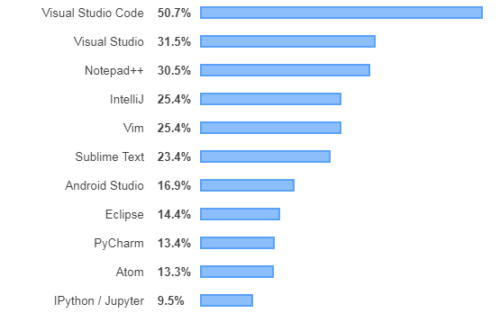
HTML5 e CSS3
1
Preparação do ambiente de estudo
Editor gratuito
Ferramenta completa
Utilizado por milhões de programadores

